Slide 1
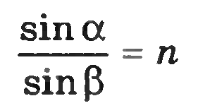
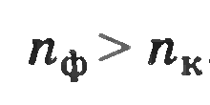
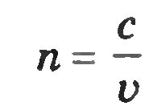
Дисперсія та поляризація світла

Slide 2
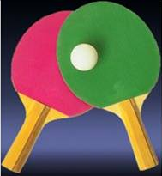
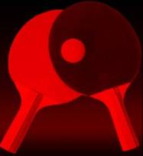
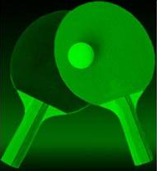
Світло крізь кольорове скло
Крізь зелене скло
Звичайний вигляд
Крізь червоне скло

Slide 3
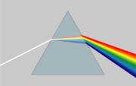
Дослід Ньютона: дисперсія світла
Завдяки дисперсії біле світло можна розкласти в спектр за допомогою призми

Slide 4
Дисперсія світла — залежність показника заломлення світла в середовищі від частоти (кольору світла).
Здебільшого показник заломлення зростає при збільшенні частоти. Це зростання називають нормальною дисперсією. Аномальна дисперсія — зменшення показника заломлення при збільшенні частоти — виникає в спектральних областях, близьких до частот інтенсивного поглинання.
При нормальній дисперсії червоне світло заломлюється слабше, ніж блакитне.

Slide 5
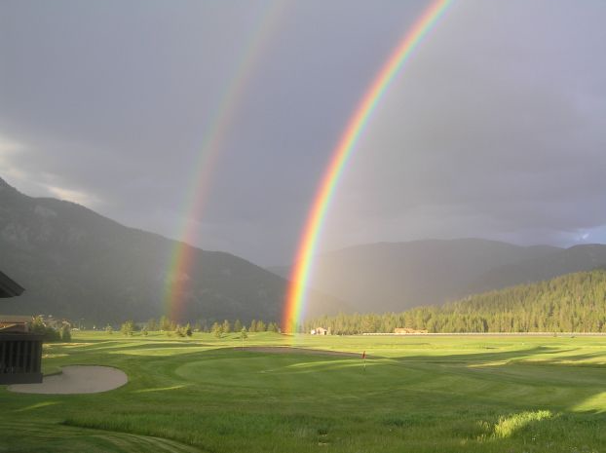
Веселка – наслідок дисперсії світла
Сім основних кольорів із веселки
Дружно шикують веселий парад.
Зверху - червоний, оранжевий нижче,
Жовтий, зелений… і знов світлопад.
Плавно спливає зелений в блакитний,
Синій в підмогу приходить йому,
А фіолетовий колір спокійний
Тихо ладнає найнижчу дугу.

Slide 6
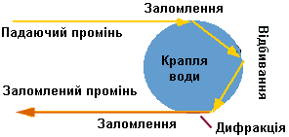
Схема утворення веселки

Slide 7
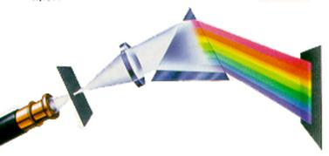
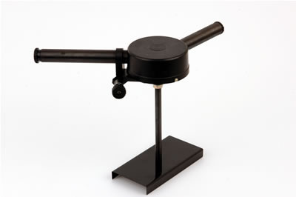
Спектроскоп - прилад для отримання та спостереження за спектрами

Slide 8

Поєднання основних кольорів спектру

Slide 9
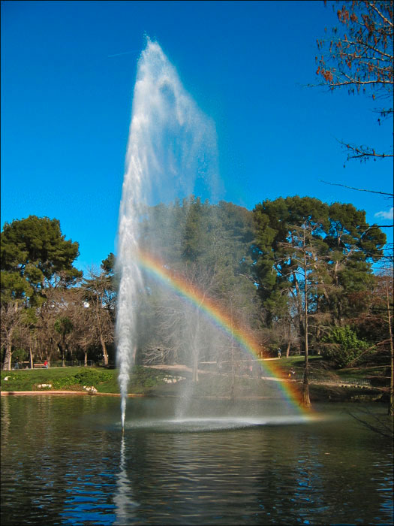
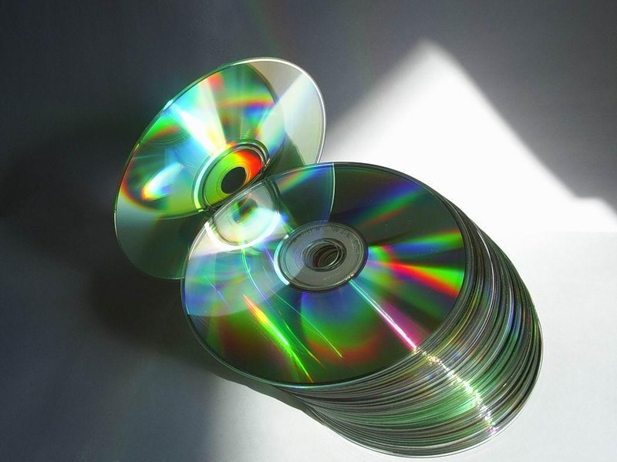
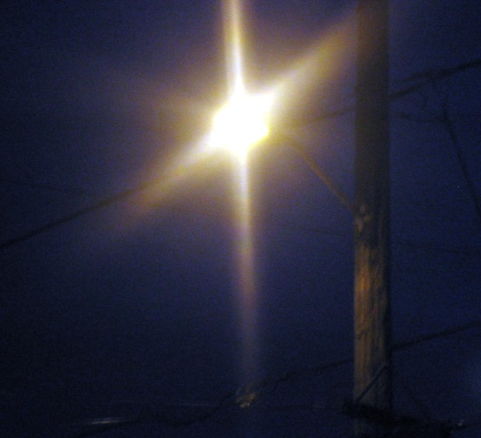
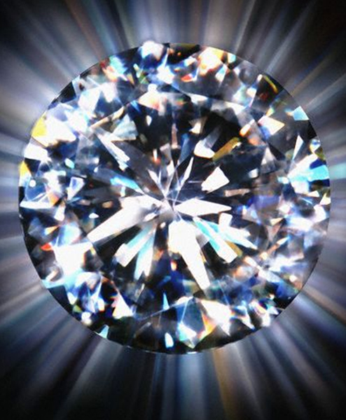
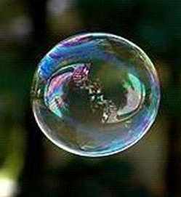
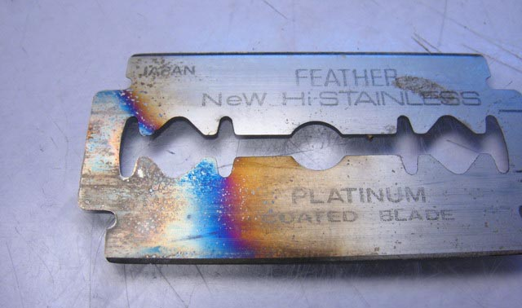
Які з цих явищ пояснюються дисперсією?

Slide 10
Поляризація
Терміном поляризація електромагнітної хвилі або поляризація світла описується просторова орієнтація електричної складової електромагнітної хвилі - вектора напруженості електричного поля.
Електромагнітна хвиля в вакуумі завжди поперечна, тобто вектор напруженості електричного поля перпендикулярний до напрямку розповсюдження хвилі. Однак, при цьому залишаються ще дві різні незалежні можливості орієнтації напруженості. Більш того, цей вектор може змінювати свою орієнтацію з часом.

Slide 11
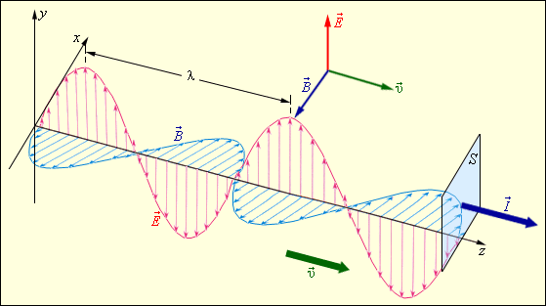
Світло – поперечна електромагнітна хвиля

Slide 12
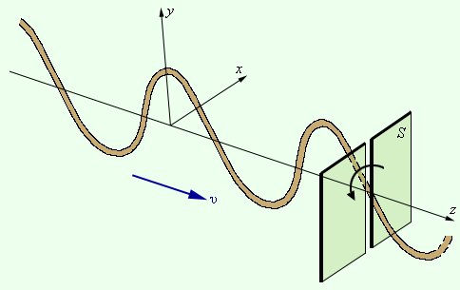
Кристал турмаліну має властивість пропускати світлові хвилі з коливаннями, які лежать в одній певній площині (поляризоване світло), отже, він перетворює природнє світло в поляризоване

Slide 13
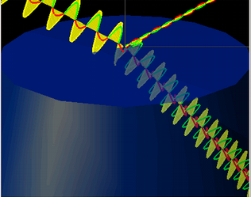
Схема поляризації світла під час відбивання та заломлення

Slide 14
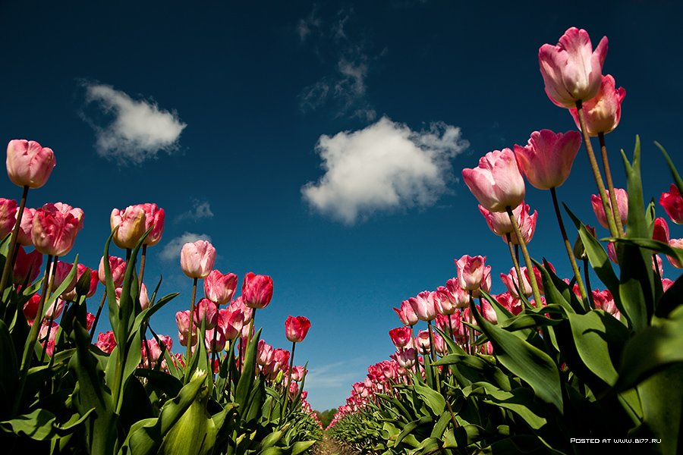
Поляризація світла, виникає, коли світло падає під певним кутом

Slide 15
Виконала:Учениця 11-М класу Грінчук Вікторія

